Slide 1
코드 리뷰 2
Hyunchan, Park
http://oslab.chonbuk.ac.kr
Division of Computer Science and Engineering
Chonbuk National University

Slide 2
학습 내용
코드 리뷰 2: 카카오스토리의 코드 리뷰 경험
코드 리뷰 3: 도구들
Gerrit 소개
Crucible (+ Fisheye)
설치 및 구성
써보자!

Slide 3

코드 리뷰 2: 코드 리뷰는 문화다
카카오스토리에서의 코드 리뷰 경험

Slide 4
참고자료: 코드 리뷰 소개 및 경험
카카오스토리 웹팀의 코드리뷰 경험, 안오균 (2016)
https://www.slideshare.net/OhgyunAhn/ss-61189141
JavaScript 코드 리뷰 - 코드 리뷰 문화 (2016)
https://cimfalab.github.io/deepscan/2016/08/code-review-1
코드 리뷰: 다음커뮤니케이션 (2013 DevOn)
https://www.slideshare.net/pioneerhjlee/code-review-devon2013

Slide 5
카카오스토리
서비스: 카카오스토리 웹
프론트엔드 + 웹서버
JavaScript 95%, nginx, Bash
Backbone 기반 자체 프레임워크
코드 리뷰 도입부터 안정화까지
도입: 3명, GitHub PR 활용, 모든 코드 리뷰 (2013.10~)
2년간 사용하며 꾸준히 개선
강제 리뷰 후 머지
리뷰 규칙 구체화: 2단계 리뷰, 리뷰 데이, PR 및 커밋 규칙
오프라인+온라인 병행
브랜치 미리보기 서버 구성
코드 리뷰 팀 구분, 리뷰 마스터 설정

Slide 6
경험 1: PR 이용 시 실수 발생
예외 상황
Develop 브랜치에 바로 푸시
실수로, 혹은 간단해서
해결 방법
Pre-push Git Hook 활용
Push 이벤트에 대해 자동 스크립트를 추가해 바로 머지가 되지 않도록
https://git-scm.com/book/ko/v1/Git%EB%A7%9E%EC%B6%A4-Git-%ED%9B%85
Pre-push 깃훅의 효과
모든 피처가 Pull Request를 통해서 머지됨
초기 리뷰 문화 정착에 도움
이 단계부터 ‘리뷰는 필수’라는 인식이 자리잡음

Slide 7
경험 2: 코드 컨벤션에 대한 리뷰
코드 스타일에 대한 리뷰가 대부분
탭, 공백, 들여쓰기, 캐멀케이스, 언더스코어
스타일 가이드 + 에디터 포맷터는 존재
하지만 잘 지켜지지 않음
사실 코드 스타일 리뷰는 피곤함
코드 스타일을 통일하면 참 좋겠지만
남기는 사람도 보는 사람도 불편함
도구로 해결할 수 없을까?

Slide 8
경험 2: 코드 컨벤션에 대한 리뷰
해결방법: pre-commit 깃훅에서 린트 수행
Code linting
정적 코드 분석 및 테스트를 통해 잠재적 에러 및 성능 분석을 하는 것
사용자 정의 방식으로, 코드 컨벤션 검사를 위해 활용할 수 있음
도구: jshint, ESLint, Lint in Android studio 등
참고: https://subicura.com/2016/07/11/coding-convention.html
해당 커밋에서 변경한 파일 대상
린트 실패 시 커밋할 수 없음
효과: pre-commit 훅의 린트는 성공적
코드 스타일에 대한 리뷰가 크게 감소함
수정하는 파일만 대상이므로 거부감이 적었음
대상 파일의 나머지 코드도 수정해야 함
수 개월 후 프로젝트 린트 오류 0%

Slide 9
경험 2: 코드 컨벤션에 대한 리뷰

Slide 10
경험 2: 코드 컨벤션에 대한 회고
코드 스타일은 꼭 맞춰야할까?
한 사람이 짠 것 같은 코드: 읽고 수정하기 편하고 리뷰 속도도 빨라짐
결국 팀의 속도가 빨라짐
코드 스타일에 대한 리뷰는 필요했을까?
코드 스타일 리뷰는 모두의 스트레스였음
특히 규칙이 정해져 있지 않았을 때 더했음
시간이 아깝다고 느껴지기도 했음
코드 스타일은 도구로 해결하자
상세한 단위까지 포맷터를 적용
도구가 준비되지 않았다면 생략해도 좋을 듯
그래도 해야 하는 부분이 있더라
주석 처리된 코드, 쓰이지 않는데 나중을 위해 아껴둔 코드

Slide 11
경험 3: 초기 단계에서 PR 규모 문제
PR 규모가 커서 리뷰하기 어려움
프로젝트 초기, 기초 구조를 잡던 때
코드량이 많고 커밋의 단위도 커 리뷰하기 어려움
전체 흐름을 파악하기도 어려움
해결방법: 온/오프라인 리뷰 병행, PR/커밋 단위 합의
오프라인 리뷰에서 전반적인 의도를 설명, 회의 종료 후 온라인 리뷰
개발 정기 미팅 때 단위 합의
PR은 피처 단위로
커밋은 의미있는 작업 단위로

Slide 12
경험 4: 리뷰로 인한 병목 현상
리뷰를 포함한 개발 프로세스
피처 작업 -> 리뷰 -> develop 머지 -> 알파 배포 -> 테스트
알파 빌드&테스트 서버는 develop 브랜치를 사용
리뷰 병목 현상
바쁠수록 리뷰를 미루게 됨
피처 작업하기 바쁘니 리뷰를 미루게 됨 (> 10 PRs in review queue)
리뷰시간이 예상보다 오래 걸림
큰 피처인 경우 1시간 이상, 많으면 하루를 다 쓰는 경우도 있음
태스크 관리 도구에 ‘개발 리뷰 중’ 단계를 추가
피처 작업은 완료해도 리뷰 대기 중
리뷰가 되지 않아 develop 으로 머지하지 못함
대상 피처가 알파 서버에 배포되지 못함

Slide 13
경험 4: 리뷰로 인한 병목 현상
리뷰 병목으로 피해
기획/디자인 직군의 불만
타직군은 알파 서버에서 피처 확인 가능
개발은 완료됐다고 하는데, 리뷰가 안돼서 확인할 수 없다!
결국, 통합 테스트 때 스펙 변경이 발생함
타직군은 구현된 기능을 통합 테스트 때나 보고 피드백
버그 뿐 아니라 스펙과 디자인 변경이 다수 발생
서로에 대한 불만
개발: 내일 모레가 배포인데 스펙 변경?
기획/디자인: 개발 다 됐다면서 이제 첨 보여줌?
이 시점이 피로도가 가장 컸음
야근이 많아지고 의욕도 떨어짐

Slide 14
경험 4: 리뷰로 인한 병목 현상
해결방안 1: 미리보기 서버
우선 기획/디자인팀과의 협업부터 해결
브랜치 미리보기 서버를 구성함
각 피처 브랜치의 스냅샷을 배포
미리보기 서버는 매우 성공적
develop 머지 전(리뷰 전) 피처 공유 가능
기획/디자인의 피드백을 미리 받고, 통합 테스트 때 스펙 변경이 크게 감소
아이디어 프로토타입 공유 용도로 활발히 사용

Slide 15
경험 4: 리뷰로 인한 병목 현상
해결방안 2: 리뷰팀과 리뷰데이, 리뷰 마스터
리뷰 자체를 효율적으로 수행
1차 시도: 리뷰 팀을 두 개로, 별도 리뷰어도 지정
각 팀별로 리뷰 분담
결과: 해결 안됨. 계속 업무는 바빠짐. 본인 피처 작업을 우선해야 하므로, 통합 테스트 날짜 직전에나 리뷰 수행
2차 시도: 리뷰 데이 도입
매주 정해진 요일에 최우선 PR 작업 리뷰
결과: 여전히 비슷한 문제가 발생. 리뷰는 계속해서 우선순위가 떨어짐.
3차 시도: 리뷰 마스터 도입
Merge 담당 역할, 개인 판단으로 merge 수행 및 주기적으로 리뷰 독려
결과: 개인 책임 하에 수행되어 잘 동작됨. 애매한 경우, 결정권을 행사하여 의사 결정이 빠름

Slide 16
경험 4: 리뷰로 인한 병목에 대한 회고
리뷰가 왜 병목이 됐을까?
동료의 리뷰와 동의가 있어야 머지 가능한데, 늦게 함
모든 동료의 동의, 효과 있었을까?
서로 어떤 작업을 하는지 알게 되고, 어렴풋하지만 대부분의 코드를 알게 됨
효과는 좋음. 인원이 많아지며 병목의 원인이 됨
몇 명의 팀일 때 리뷰가 가장 잘 될까?
2명: 피드백 빠르지만 논의 상대 부족
3~5명: 전체 동의 조건으로 효과적이었음
6명~: 의견/논의도 많음. 결과 대비 비효율적
시간이 갈수록 리뷰속도가 빨라짐
일관성 있는 코드 스타일이 도움이 됨
각자 중요하다고 생각하는 포인트 위주로 리뷰
배포 주기가 짧아 쉽게 수정 배포 가능한 환경

Slide 17
경험 5: 새로운 팀 멤버 영입
프로젝트 멤버가 늘어남
최대 8명까지 늘어남
대부분 리뷰 문화가 거의 없던 팀에서 온 멤버
해결방안: 문화로 정착시킴. “우리 팀은 코드 리뷰를 하는 팀!”
‘리뷰는 당연하다’는 문화는 정착된 상태
영입 전부터 코드 리뷰 문화에 대해 강하게 언급
첫 PR부터 폭풍 리뷰
새 멤버들의 공통된 리뷰 후기
초기의 리뷰는 스트레스였다 (특히 코드 스타일)
코드 학습 효과가 좋았다
시간이 지나니 코드 스타일에 익숙해지더라

Slide 18
경험 5: 새로운 팀 멤버 영입

Slide 19
경험 6: 여러 사람이 담당하는 피처의 리뷰
여러 사람이 담당하는 피처의 리뷰
한 피처를 여러 명이 함께 작업하는 경우
작업 범위가 겹쳐 develop으로 PR 애매함
피처 단위가 커서 한 번에 리뷰하기엔 부담스러움
해결방법: 메인 피처 브랜치로 PR하도록 함
피처의 메인 브랜치인 feature/A를 따고
하위 피처를 feature/A-1, feature/A-2로 작업
작업 후, feature/A-1 > feature/A 로 PR

Slide 20
경험 6: 여러 사람이 담당하는 피처의 리뷰
2번에 걸쳐 리뷰함
상위 피처 브랜치로의 1차 리뷰는 담당자끼리만
1차 리뷰는 큼직한 구조나 로직에 대해 러프하게
develop 브랜치로의 2차 리뷰는 모두가 참여
2차 리뷰의 효과
구조 변경에 대한 피드백이 1차 리뷰에서 가능
테스트 직전에 큰 변경이 적어짐
두 번째 리뷰부턴 확실히 속도가 빠름

Slide 21
정리.

Slide 22
회고 1. 리뷰는 서로에게 도움이 되었을까?
팀원들 후기
새로운 스타일 또는 접근 방법을 알게 됨
“배울 게 많았다”
다른 사람의 코드를 읽는 시간이 많아졌다
논의 과정에서 서로 성장하는 느낌
‘왜 이렇게 했을까’ 생각하고, ‘왜 이렇게 했는지’ 설명하는 시간이 많아짐
이제는 안하면 뭔가 불안함
직접적 효과
긴급 핫픽스 코드에서 버그 발견!
코드 파악: 내가 짠 것 같은데 알고 보니 다른 사람이 짰음
인수인계 할 게 거의 없음

Slide 23
회고 2. 리뷰의 유익함, 무익함
유익하다고 느꼈던 리뷰
미리 발견하는 버그
경험의 공유 (삽질 회피, 기존 코드 히스토리)
더 나은 제안 (로직, 변수명)
조금은 불필요한 논쟁이라고 생각한 리뷰
취향의 차이 (if vs switch)
애매한 수준의 제안 (변수명, 미미한 성능 개선)
너무 먼 미래에 대한 방어 코드

Slide 24
회고 2. 리뷰의 유익함, 무익함
리뷰에 대해 공통적으로 느꼈던 스트레스
코드 스타일의 사소한 부분까지 강요당했을 때
피처도 작업하랴, 리뷰하랴, 피드백하랴
내일이 마감인데, 전체 구조를 변경하는 리뷰
내일이 테스트인데, 쌓인 리뷰가 수십 개
근본적으로 해결하기 어려운 문제들
여전히 리뷰가 병목이 될 수 있다
리뷰 문화 정착까지의 비용이 크다
가끔은 리뷰가 생산 의욕을 꺾을 때도 있다

Slide 25
회고 3. 어떻게 리뷰를 유지할 수 있었을까?
우리가 리뷰를 유지할 수 있었던 이유
초기부터 모두의 동의 하에 자율적으로 도입
코드 리뷰는 당연하다라는 문화의 정착
문제의 인식과 지속적인 개선 노력
정기적인 개발 미팅: 특히 좋았음
매주 정해진 시간에 자유 주제로 논의
이터레이션 테스트 종료 후 회고
리뷰 정책 / 개선에 대한 논의할 수 있는 기회
도구: 엔터프라이즈 깃헙
모두 같은 언어로 같은 서비스를 담당
지속적으로 한 서비스를 담당
수평적 문화 (영어 이름)

Slide 26
회고 3. 어떻게 리뷰를 유지할 수 있었을까?
반면, 예전 좋지 않았던 리뷰 경험
팀 내에서 코드 리뷰 진행
자바스크립트 개발자가 모여있는 기능 조직
각자 다른 프로젝트에 투입
자율적으로 만들어진 분위기가 아니었음

Slide 27
코드 리뷰가 좋지 않을 수 있는 이유 및 환경
오프라인 코드 리뷰만 수행
리뷰 미팅에서 프로젝터로 공유
리뷰 미팅은 분위기 영향을 많이 받음
과열된 논쟁이나 귀차니즘의 전파
도구의 부실함
SVN + 마땅한 리뷰 도구 없었음
메모장이나 에디터에 주석으로 달아 전달
별도 리뷰 도구를 도입했지만 잘 연동되지 않음
서로 다른 업무
개발하는 언어는 같았지만
담당하는 서비스가 모두 다름
리뷰 범위의 한계 (스타일이나 일반적인 로직)

Slide 28
코드 리뷰가 좋지 않을 수 있는 이유 및 환경
주니어-시니어 간의 코드 리뷰
시니어가 주니어의 코드를 고쳐주는 일방향 리뷰
시니어들에겐 큰 도움이 되지 않음
자리잡지 못한 문화
코드 리뷰가 잘 워킹하지 않는 걸 모두 알고 있음
‘뭘 코드리뷰를 해~’라는 분위기
‘팀별로 코드리뷰를 하라’는 상위 조직의 강제성

Slide 29
리뷰 도입을 위한 제언
새로 시작하는 조직에 리뷰를 도입한다면
모든 멤버의 자율적 동의로 시작하고,
최대한 강제성을 적용한 규칙으로 시작
규칙은 도구를 사용해 제한
시작할 때는 이렇게 해보면 어떨까?
develop,master push 제한 / 모두 PR로
모든 멤버의 동의
코드 스타일 체크는 자동화 (깃훅 등)
기존 조직에 리뷰를 도입한다면
나와 마음이 맞는 동료를 찾아 소규모로 시작
도구를 적극적으로 활용
기존에 일하던 방식에 자연스럽게 적용될 수 있게
다른 멤버가 거부감을 갖지 않도록 천천히 도입

Slide 30
리뷰 도입을 위한 제언
근데 좀 해보려고 하면,
다른 멤버는 시큰둥하다. 나만 하고 싶나…
자꾸 하자고 하려니 귀찮고 미안하다…
그냥도 이미 바쁜데 오바 아닌가…
코드리뷰는 문화
기존의 습관을 단번에 바꾸기 어려움
억지로 바꾸려고 하면 더 어려움
여유와 시간을 갖고 천천히
정답은 없음. 우리 팀에 맞는 방식으로.

Slide 31
리뷰 도입을 위한 제언
작은 경험의 반복으로 익숙해지도록
내 코드를 먼저 리뷰하도록 시도
처음엔 리뷰하기 쉽도록 PR은 가능한 작게
Pull Request - 리뷰 - 머지의 경험 반복
(선택) 리뷰어를 지정해서 부탁
리뷰에 어떻게 반응하면 좋을까?
피드백! 피드백!
반영 여부는 본인이 결정하는 것이 좋은 듯
코드는 내가 아니고, 그저 내가 작성한 코드일 뿐

Slide 32
리뷰 도입을 위한 제언
어떻게 리뷰하면 좋을까?
부드럽고 젠틀하게
궁금한 건 의도를 물어보는 식으로 접근
이견이 있다면 구체적인 방법을 제시
마음이 불편하더라도 적극적으로 리뷰
리뷰 문화를 잘 유지하려면
적극적으로 리뷰하고 잘 피드백하자
코드 스타일 리뷰는 말 대신 도구로 처리하자
서비스와 코드, 리뷰에 대해 자주 이야기하고
리뷰가 병목이 되지 않게 개선하자

Slide 33
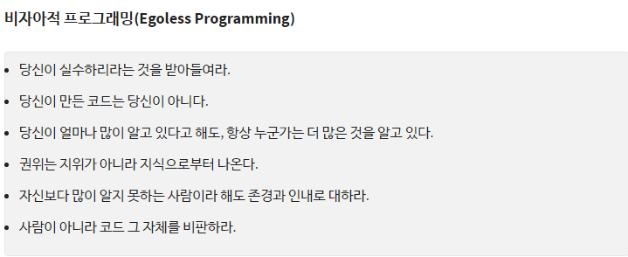
(기타)

Slide 34
코드 리뷰 3: 도구들

Slide 35
코드 리뷰 도구
상용
Crucible, Collaborator
Pre-review, IDE 연동 등 많은 편의 기능 제공
공개
Gerrit, Phabricator, Review board
오픈 소스 도구. 필수적 기능 및 기타 부가 기능도 상당수 제공
GitHub PR 연동 서비스
reviewable.io, Review Ninja

Slide 36
Gerrit 소개

Slide 37
Gerrit code review system
Gerrit
Git 기반의 코드 리뷰 시스템
Git 기반의 코드 개발 과정에 쉽게 적용 가능
구글 안드로이드 프로젝트에서 파생
AOSP (Android Open Source Project)
자체 서비스를 사용하다가, 오픈 소스 프로젝트로 발전시킴
네덜란드 개발자가 네덜란드의 디자이너이자 건축가인 Gerrit Rietveld의 이름을 따서 Rietveld 시스템을 만들었고, 이를 토대로 Gerrit 으로 발전함
이후 JAVA로 새롭게 작성됨
웹을 통해 서비스
자체 서버를 구축해야 함

Slide 38
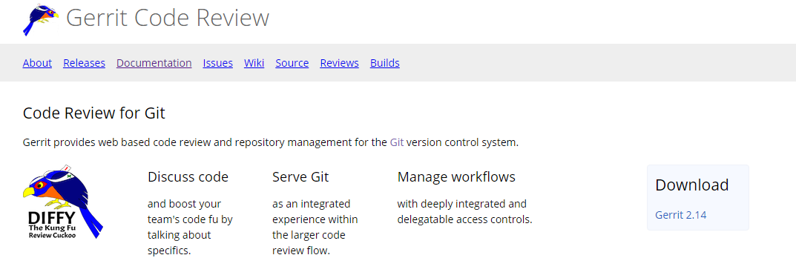
Gerrit code review system
https://www.gerritcodereview.com/

Slide 39
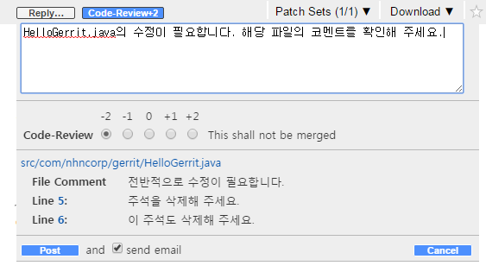
Gerrit 특징
리뷰 통과 조건 설정
다른 리뷰어로부터 일정 점수 이상을 얻어야 merge 가능
점수와 의견을 통해 코드 품질 향상을 도움

Slide 40
Gerrit 특징
사용자 권한 관리
사용자 별로 접근 권한 관리
연동
Jenkins와 같은 외부 CI 도구와 쉽게 연동 가능
Eclipse 와 같은 IDE 와 연동 가능 (Mylyn 플러그인 사용)
다양한 인증 수단 지원
HTTP, LDAP, OpenID 와 같은 외부 인증 수단과 연계하여 사용 가능함

Slide 41
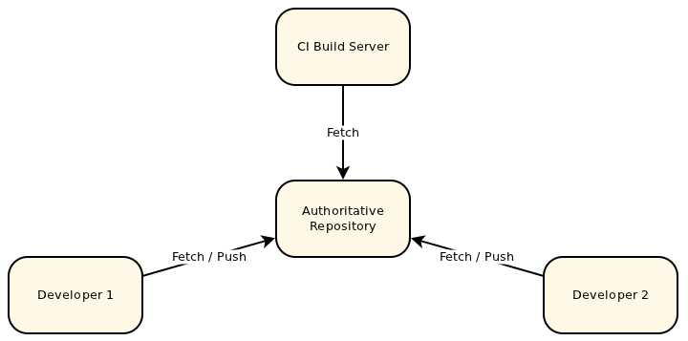
기존 Git repository 사용 방식

Slide 42
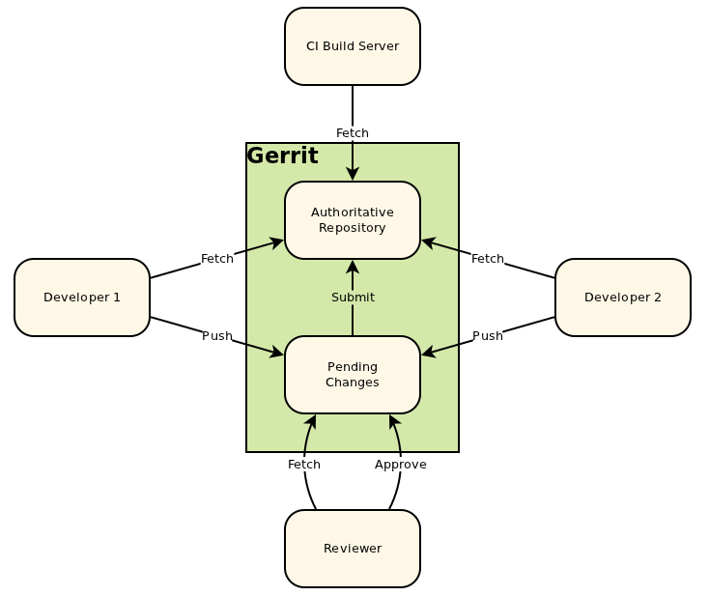
Gerrit 을 이용한 방법

Slide 43
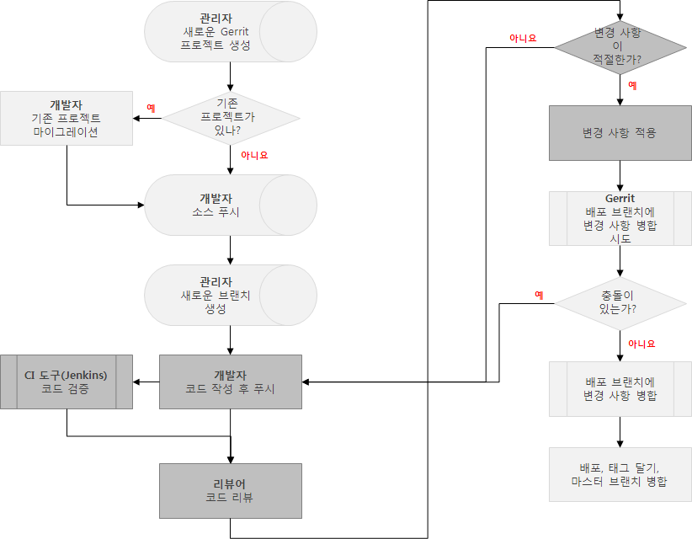
Gerrit 을 사용한 개발 흐름

Slide 44
Crucible (+ Fisheye)

Slide 45
Crucible
Atlassian 의 코드 리뷰 도구
JIRA 워크플로우와 연동
Bitbucket 연동 편의성
서버 호스팅 방식

Slide 46
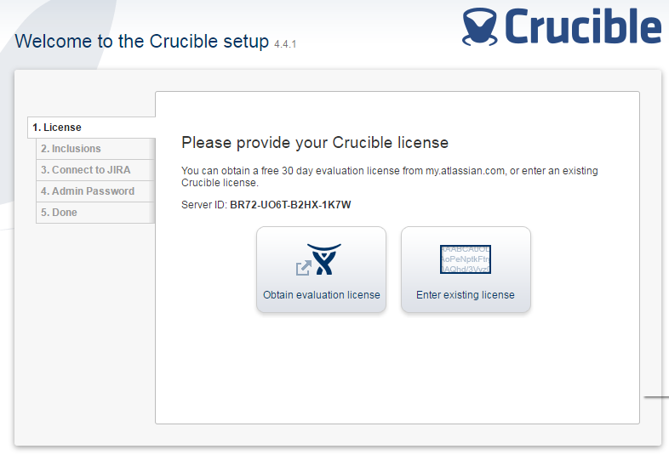
Crucible 구성

Slide 47
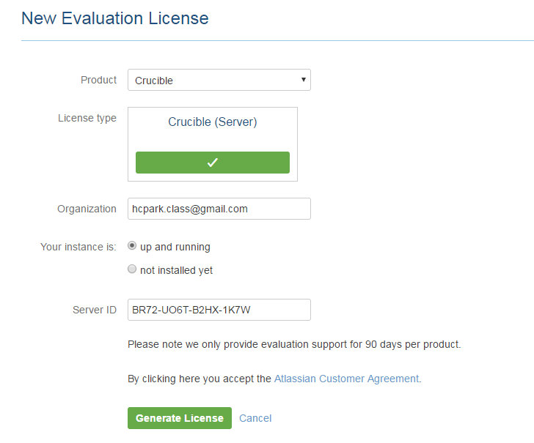
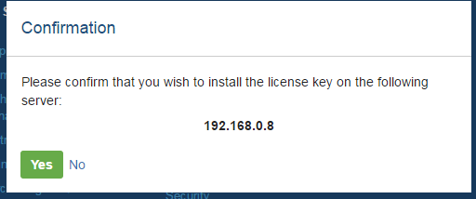
Login with google
새로운 Atlassian ID로 구성 (두 번째 Jira Cloud 와 맞춰서)
처음 Jira Cloud 사용했던 계정으로도 가능함

Slide 48
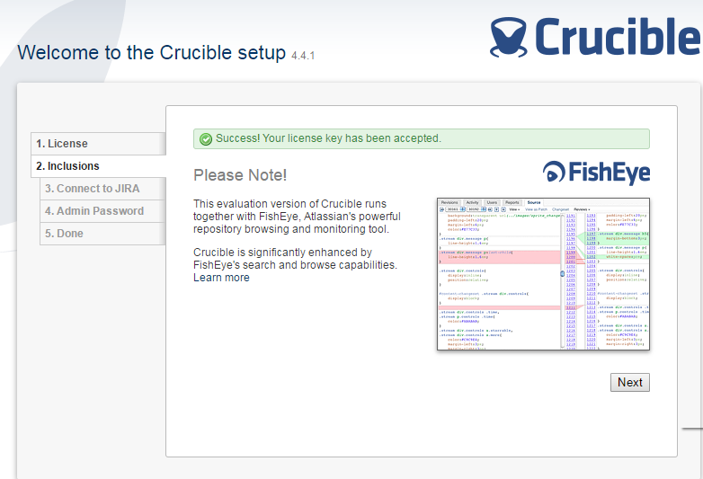

Slide 49
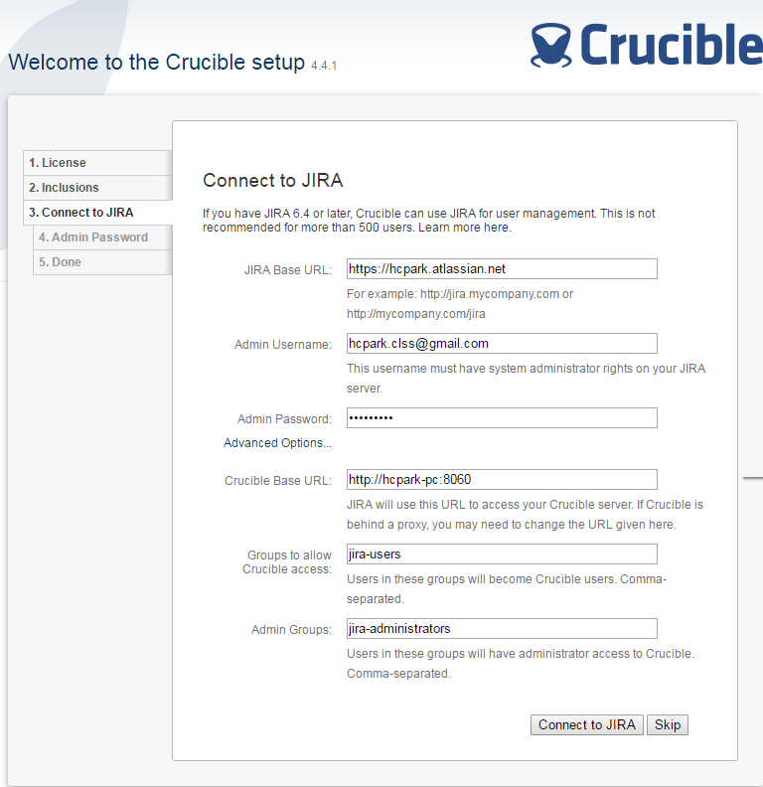

Slide 50
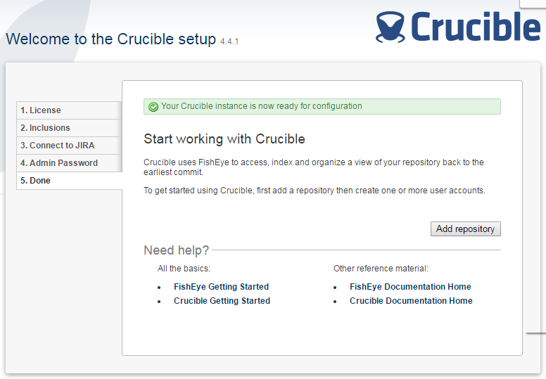

Slide 51
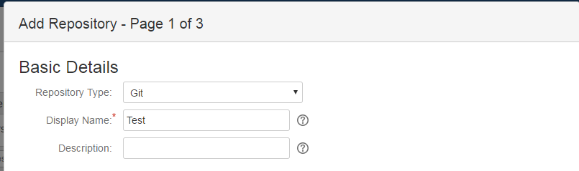
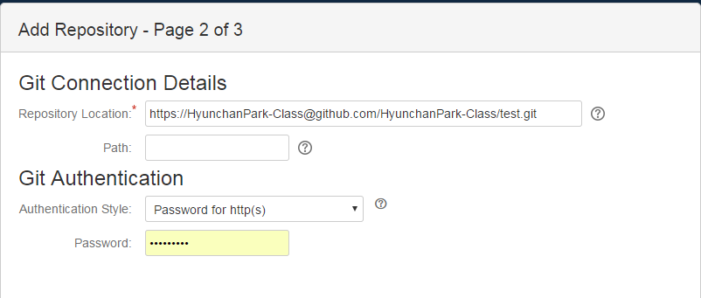
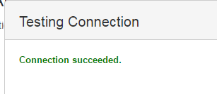
써보자! : Repo 등록

Slide 52
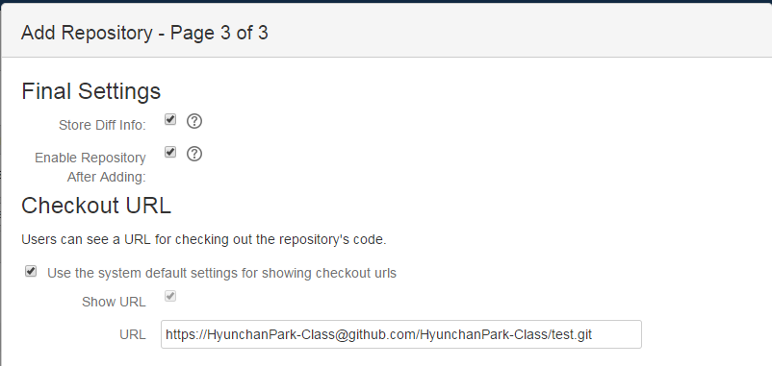

Slide 53
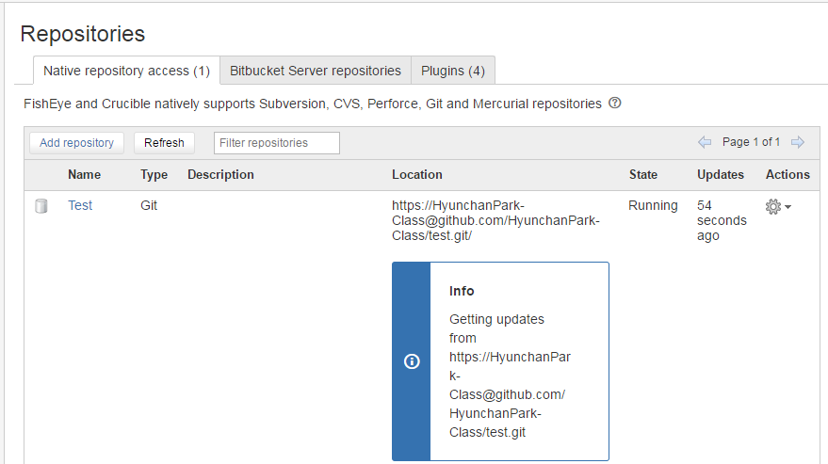

Slide 54
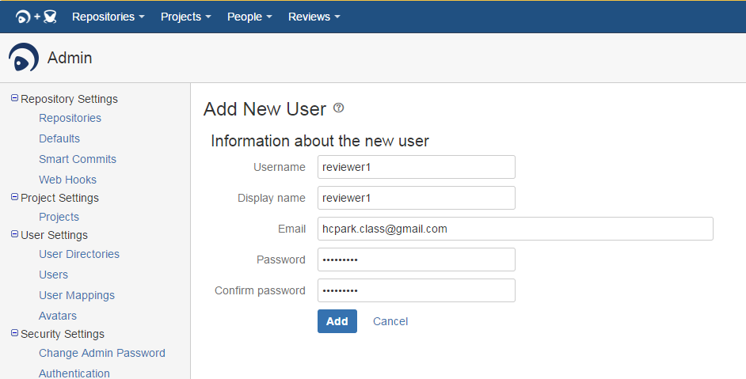

Slide 55
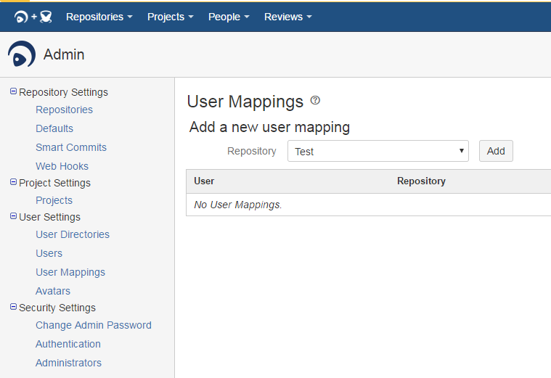
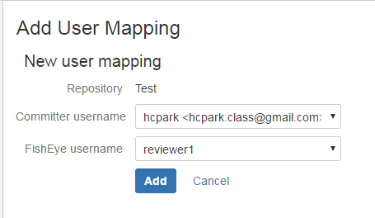

Slide 56
여기까지
Crucible 설치 완료
Repository 연결 완료
Default project에 자동 연결됨
User 추가

Slide 57
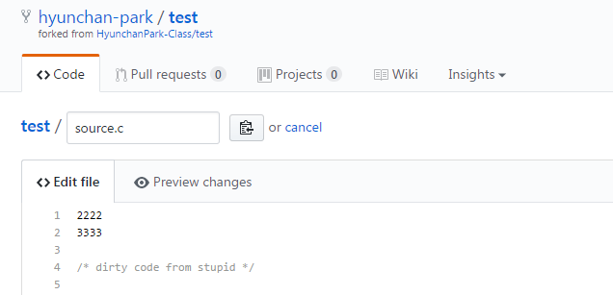
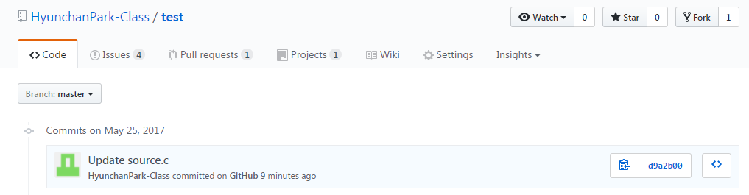
코드 리뷰를 해보자: GitHub에 코드 수정

Slide 58
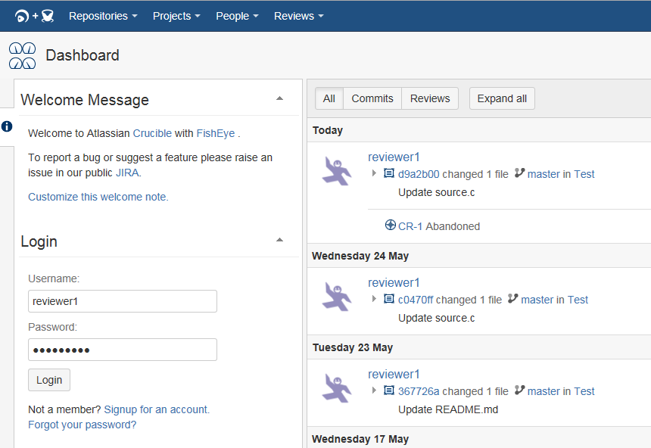

Slide 59
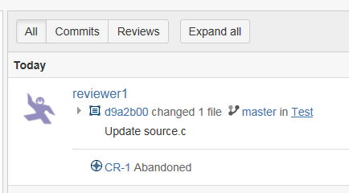
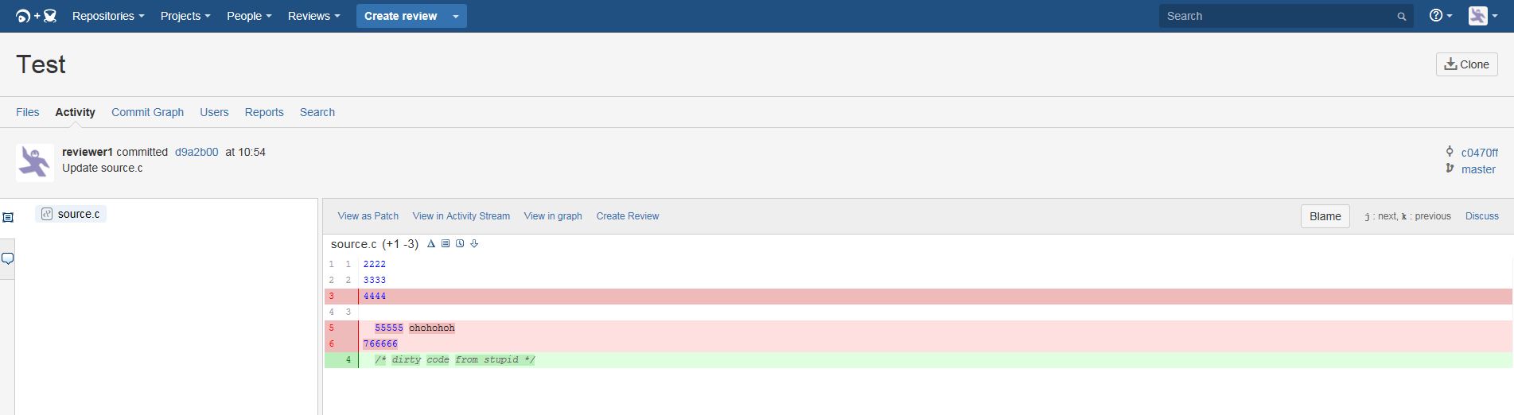

Slide 61
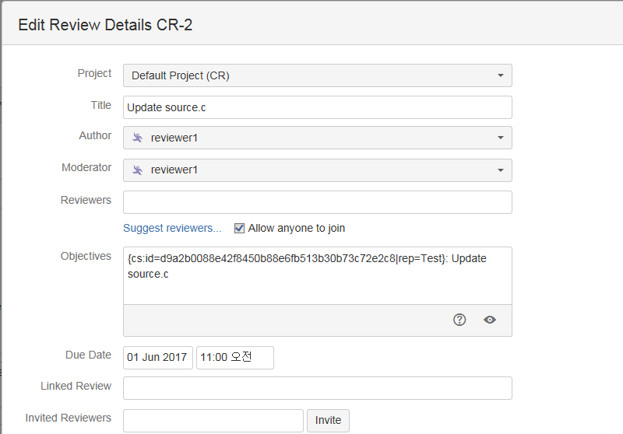
Create Review

Slide 62
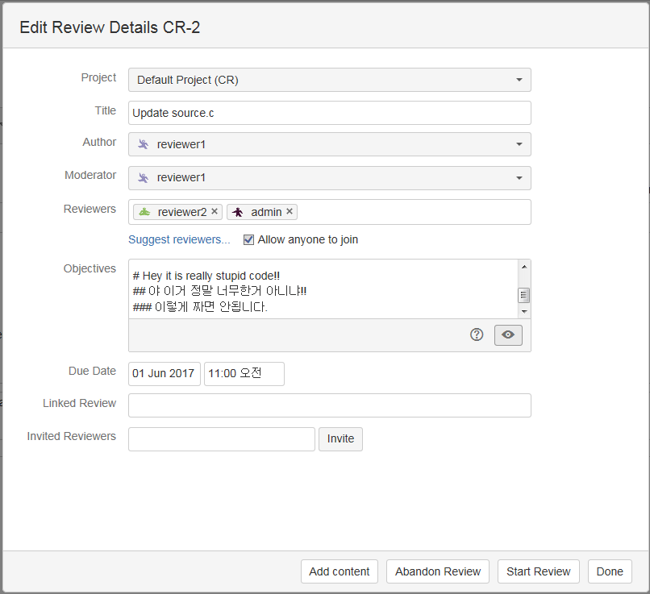
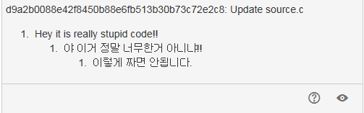

Slide 63
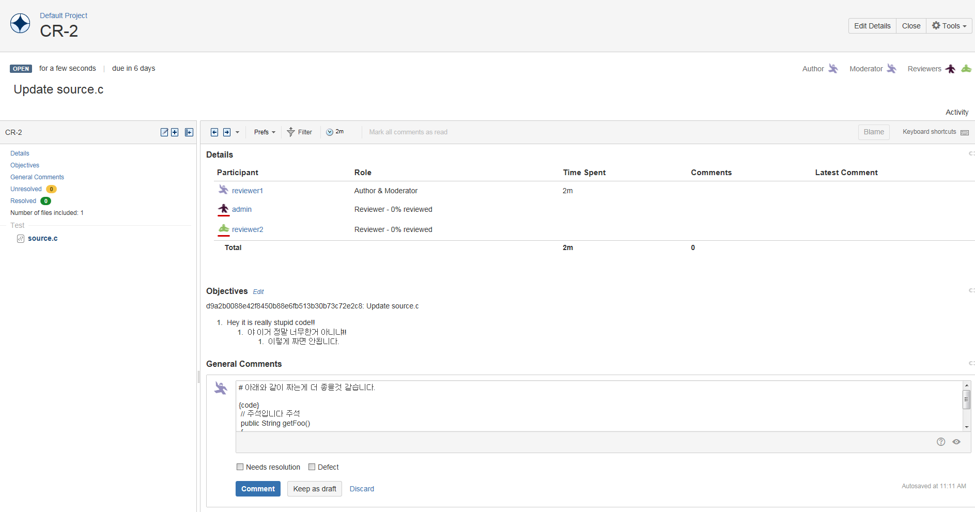
리뷰 CR-## 생성

Slide 64
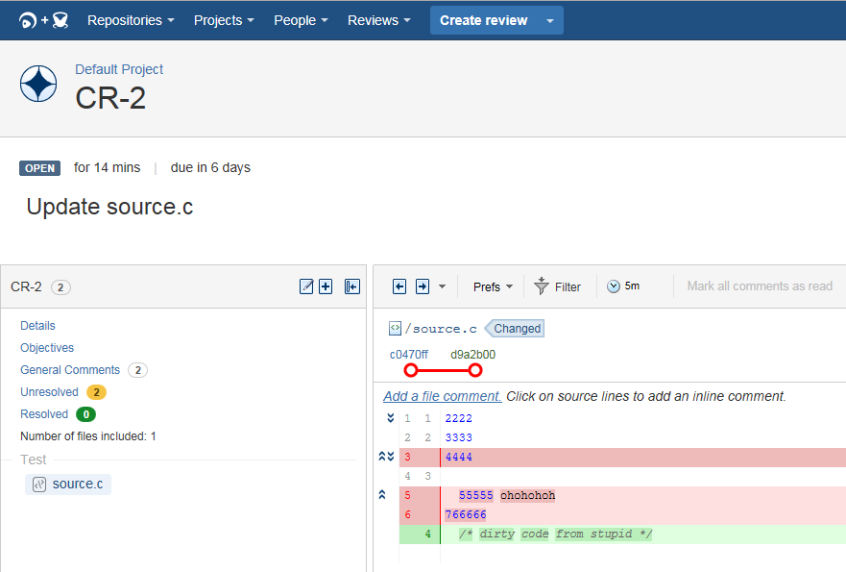

Slide 65
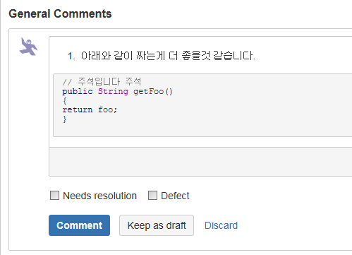
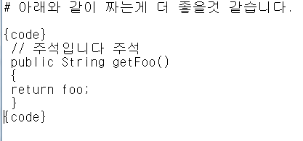

Slide 66
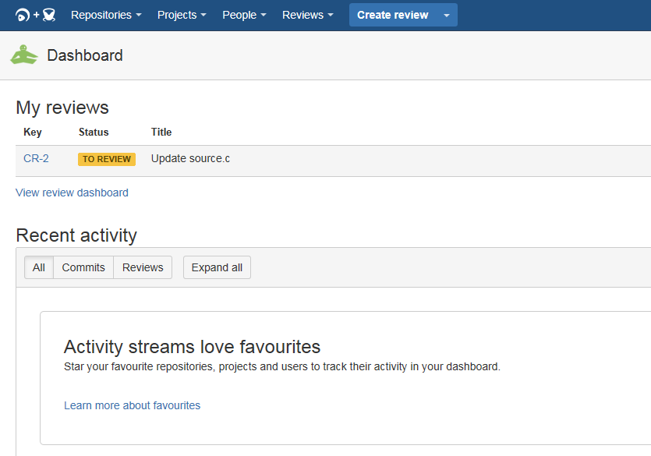
Reviewer2 로 로그인

Slide 67
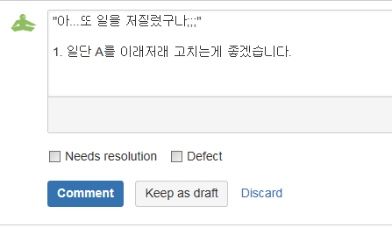
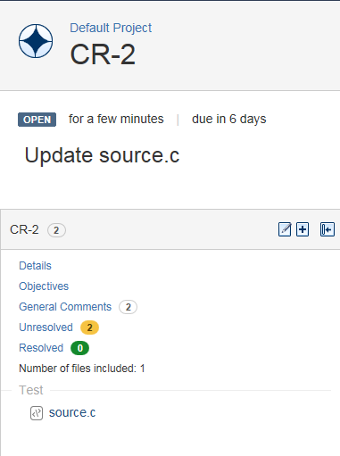
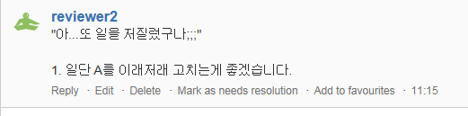
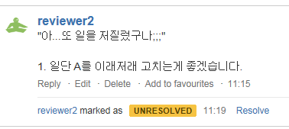

Slide 68
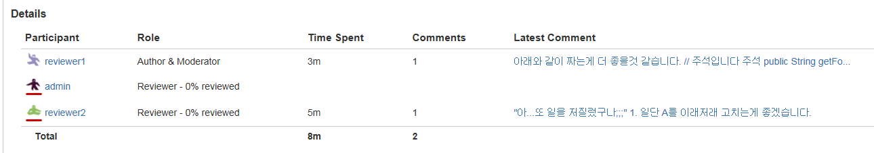
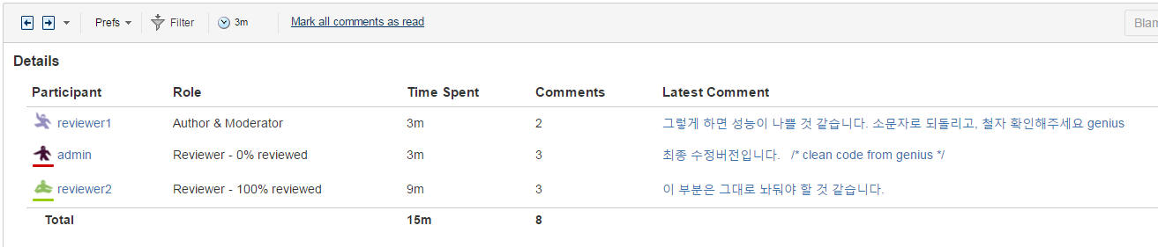

Slide 69
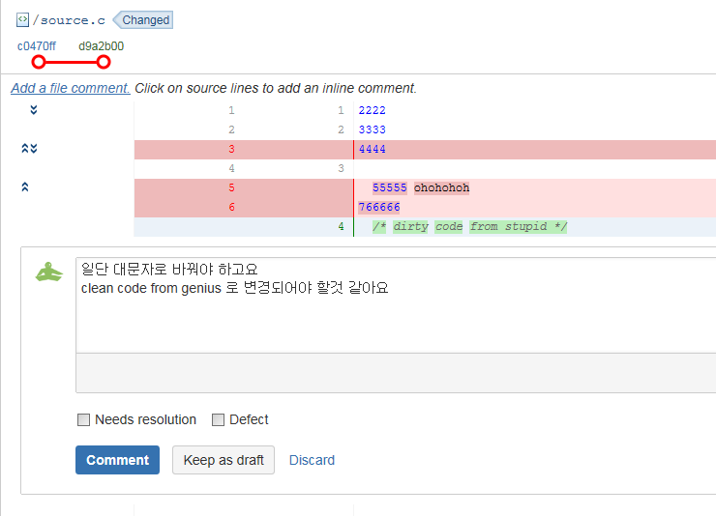

Slide 70
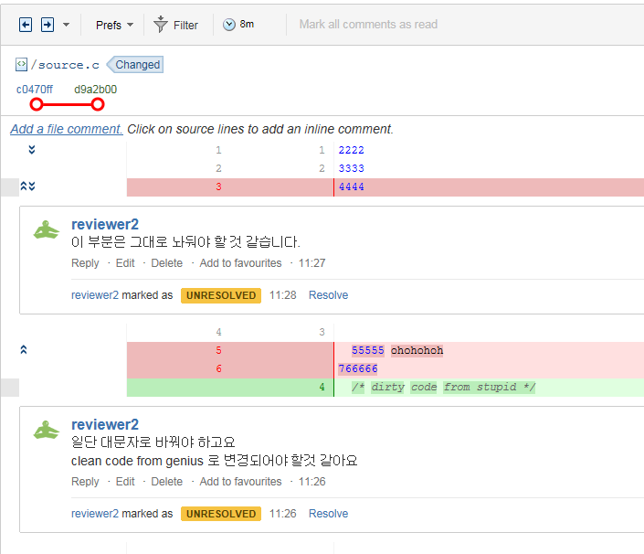

Slide 71
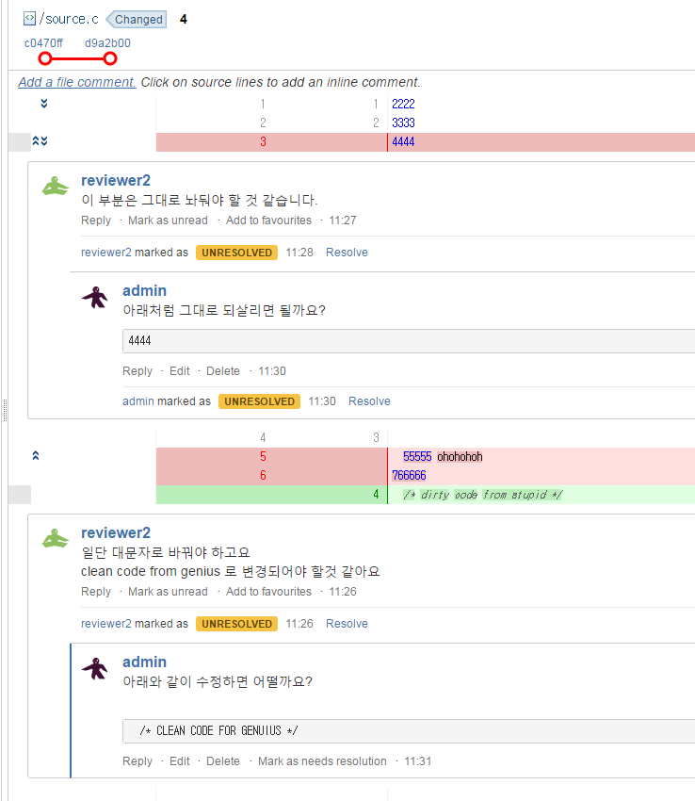

Slide 72
